Slide 1
Планируемые результаты как связь стандарта и образовательно процесса
Илюшина Г.А.,
заместитель директора по УР
МБОУ «Школа «98» г.Казани

Slide 2
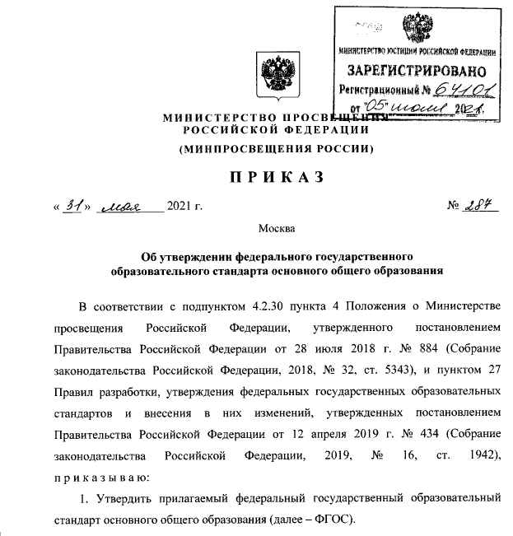
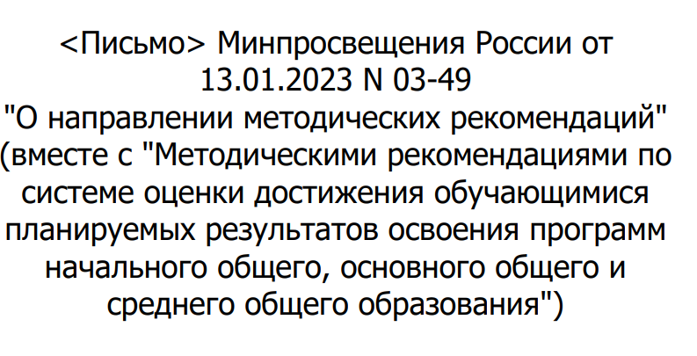
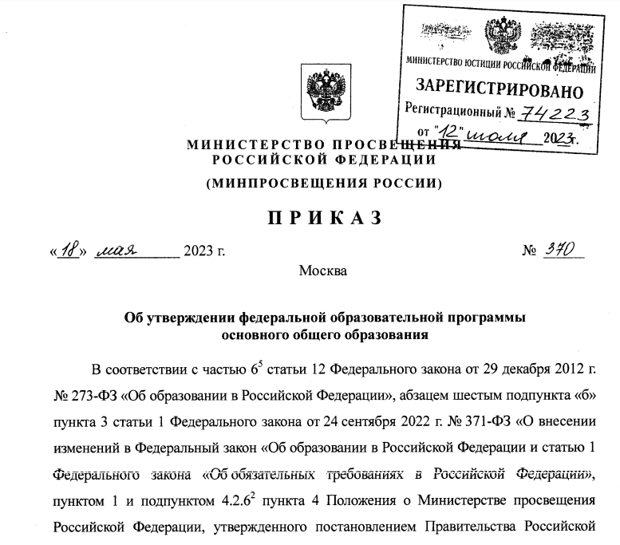

Slide 3
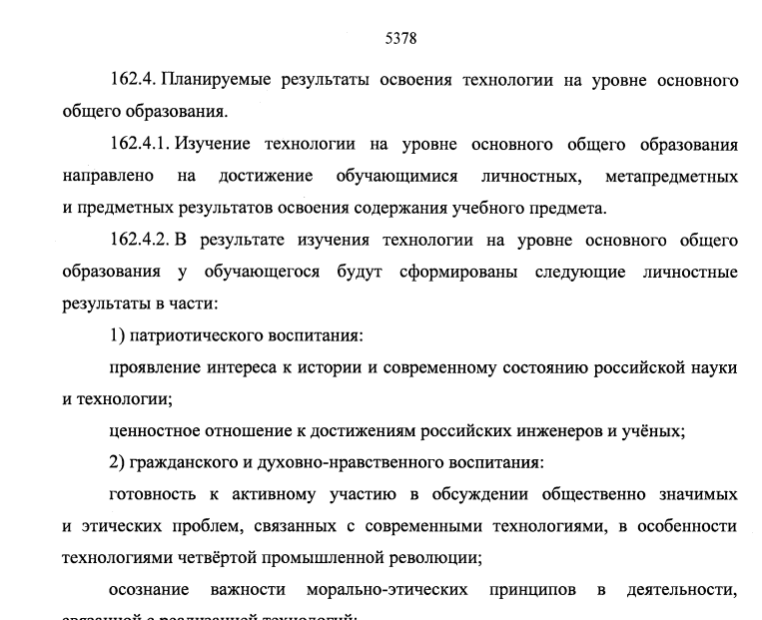

Slide 4
Школам рекомендовано в ООП придерживаться ЕДИНЫХ ПОДХОДОВ К СИСТЕМЕ ОЦЕНИВАНИЯ достижения обучающимися планируемых результатов освоения ООП в рамках перехода на обновленные ФГОС, а также введения ФОП с 01 сентября 2023г.
В методических рекомендациях предложена единая структура системы оценки для всех уровней общего образования.
Все оценочные процедуры объединили в 2 группы:
Внутреннее оценивание по учебным предметам школа будет проводить в соответствии с положением о системе оценивания
Внешнее оценивание – федеральные, региональные и муниципальные органы управления образование.
Школам рекомендовано применять критериальное оценивание в ходе проведения ВНУТРИШКОЛЬНЫХ ОЦЕНОЧНЫХ ПРОЦЕДУР

Slide 5
Основным объектом оценки метапредметных результатов является овладение
познавательными универсальными учебными действиями;
коммуникативными универсальными учебными действиями;
регулятивными универсальными учебными действиями .
Оценка достижения метапредметных результатов осуществляется администрацией образовательной организации в ходе внутреннего мониторинга.

Slide 6
Особенности оценки метапредметных результатов
Метапредметные действия формируются и оцениваются как неотъемлемый элемент выполняемого учебного задания.
Поэтому крайне важно учителю подбирать модели заданий и учебные ситуации, в которых важным элементом являются познавательные действия (логические , исследовательские, работа с информацией)коммуникативные и др.

Slide 7
Показатели
Сформированность умений самоорганизации,
Сформированность целеполагания,
Формирование умения анализировать и моделировать свою деятельность,
Сформированность умения планировать свою деятельность
Сформированность волевой регуляции, целеустремленности, навыков контроля и оценки своей деятельности,
Сформированность умения самооценки (рефлексии).
С учетом структурных компонентов самоорганизации учебной деятельности (целеполагание, моделирование и анализ ситуации, планирование, волевая регуляция, рефлексия) определены показатели и уровни (от 0 до 3).
0 - отсутствие умения;
1 - слабое умение, опора на помощь учителя;
2 - умение выражено, но не во всех учебных ситуациях учащиеся действуют самостоятельно;
3 - умение полностью сформировано

Slide 8
 | Ф.И.О. уч-ся | сформированности умений самоорганизации | формирования целеполагания | формирование умения анализировать и моделировать свою деятельность | формирование умения планировать свою деятельность | формирование волевой регуляции, целеустремленности, навыков контроля и оценки своей деятельности | Формировани еумения самооценки (рефлексии)
1
2
3
4

Slide 9
№п/п | Показатель |  | девочки | мальчики
1. | Сформированность умений самоорганизации |  | 1,8 | 1
2. | Формирование целеполагания |  | 1,6 | 1,3
3. | Формирование умения анализировать и моделировать свою деятельность |  | 1,5 | 1,3
4. | Формирование умения планировать свою деятельность |  | 1,9 | 1,3
5. | Формирование волевой регуляции, целеустремленности, навыков контроля и оценки своей деятельности |  | 1,5 | 1,2
6. | Формированиеумения самооценки (рефлексии) |  | 1,6 | 1,5
 | СОУ по итогам 2 четверти |  | 97,4 | 86,3

Slide 10
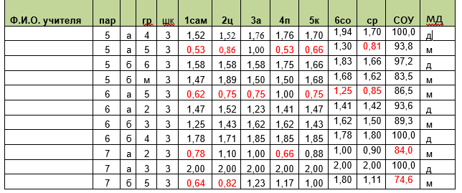

Slide 11
Особенности оценки личностных результатов
ФГОС общего образования не определяет необходимость обязательного контроля и оценки личностных достижений обучающихся. Достижение личностных результатов не выносится на итоговую оценку обучающихся.
Добавили в ФОП, что достижение личностных результатов не выносится на итоговую оценку, а является предметом оценки эффективности воспитательно-образовательной деятельности школы и образовательных систем разного уровня.

Slide 12
Особенности оценки предметных результатов
Оценка предметных результатов осуществляется педагогическим работником в ходе процедур текущего, тематического, промежуточного и итогового контроля.
планируемые результаты обеспечивают связь между требованиями Стандарта, образовательным процессом и системой оценки достижений учащихся

Slide 13
